Slide 1
Javascript
寒假训练项目-Week2
温昊哲
2023.1.26

Slide 2
目 录
简介
运行环境
基本语法
语法特性
事件绑定
网络传输
动手尝试

Slide 3
昨日回顾
html：
1、标记语言，标签闭合
2、<head> <body> <div> <h> <p> <img> <meta> <link> <a> <br> <hr>
3、 type src href class id style
4、标签宜用小写
css:
1、样式描述，分号结尾
2、 #id .class
3、text-align/decoration color/background-color font-size/family/style margin padding

Slide 4
Js简介
Javascript是一种高级的编程语言（或称为脚本语言，需要运行在某个平台上，常见的浏览器即可），适合为网页进行功能编写，从而实现网页内容的动态调整与交互。它配合html和css可以实现美观且功能丰富的网页。
Js是解释型语言，其语法和python相似，上手难度较低。如果您有一定的python基础，掌握起来将更加容易。
Js也可以用于游戏开发（Unity 20%），但由于解释型语言缺乏编译环节、需要现场分析指令的特点，它的运行效率不如C#（80%）。
Js与Java无关，java是严谨的编译型语言，二者的概念和设计完全不同

Slide 5
JS运行环境
Node.js
Node.js是一个用于运行js的引擎，功能强大，可以模拟浏览器的多线程等复杂功能。但使用浏览器调试js多文件较为低效且缺乏断点、单步等常用调试功能，因此较大型的工程应使用Node.js开发。
Node.js有丰富的扩展包可选。安装外部包的方法与python类似，使用npm指令（类似pip）进行包管理。
Node.js没有图形界面，直接使用Node.js需要配合命令行窗口，故推荐配合使用vscode以简化繁琐的指令输入。
下载：https://nodejs.org/en/download/
指南：https://www.cnblogs.com/zhouyu2017/p/6485265.html

Slide 6
JS运行环境
配合vscode
vscode自身没有运行js的能力，需要先安装Node.js才能使用
新建文件夹并添加test.js空文件
生成launch.json配置文件，在它的configurations下选择”Node.js：启动程序”，为其添加运行指令
左上角选择”启动程序”，之后按F5即可在调试控制台中查看结果
[也可以在创建test.js后直接按F5后选择使用Node.js作为解释器]
[也可以省略以上所有步骤，使用在线编辑器解君愁]
https://www.runoob.com/try/try.php?filename=tryjs_intro_alert

Slide 7
Js基本语法
变量与数组
var与let：使用var或let声明任意种类的变量，语句以分号结尾
var a = 5;
const var b = 10.6; // 使用const指定常量
let c = “str”; // 也可使用单引号
let d,e,f = 1; // 不可同时声明多个变量并赋值
var b; // 可以重复声明变量，但无意义
let arr = []; // 空数组
var food = [“pear",“peach",“potato"];
food[10] = 6;
var全局变量能在声明后的任意一处使用，let变量遵守作用域规则
函数体内声明的变量均只能在函数内使用

Slide 8
Js基本语法
结构体
使用类似于定义字典的方式定义结构体
let book = {
name : “xxx”,
id : 3587
};
book.category = "novel"; // 可以随时插入数据项
console.log(book.id); //使用 . 访问数据项
console.log(book[“name”]);

Slide 9
Js基本语法
函数
使用function关键字定义函数，无需指定返回值
function my_fullname(firstname,lastname)
{
var full = firstname+lastname;
return full;
}
等价于let my_fullname = function(firstname,lastname){….}
箭头函数：let my_fullname = (firstname,lastname) => firstname+lastname;

Slide 10
Js基本语法
箭头函数
let my_fullname = (first_n,last_n) => first_n+last_n;
参数括号只能在参数个数为1时省略
箭头后可以直接加返回值，也可以加大括号
….=> {
let full_n = first_n+last_n;
return full_n;
}

Slide 11
Js基本语法
类
使用class声明类，格式与c++的类相似
class my_class
{
constructor(){….} //构造函数
my_fun1(){….}
} // 此处没有分号
使用this.xxx为类添加数据成员
使用new构建对象 let m = new my_class();
使用extends继承 class my_class2 extends my_class{….}

Slide 12
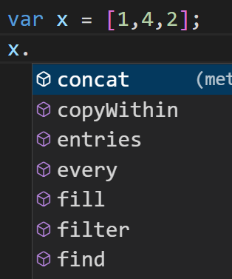
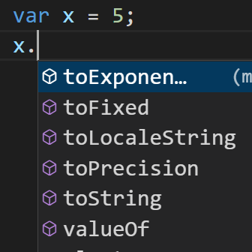
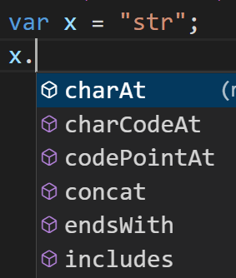
Js语法特性
对象
Js中的变量具有类对象的形式，使用typeof x可以得到变量x的类型
基本类型的变量具有丰富的内置操作，可用 . 使用

Slide 13
Js语法特性
undefined和null
undefined：代表该变量应当有具体值，但当前缺少赋值。例如声明但未赋值的变量、调用但未定义的函数、未传入的实参、未指定返回值的变量等
null：代表没有对象，或此处不应有值。一般是手动清空某对象/容器而产生的
undefined转型为number后等于nan
null转型为number后等于0

Slide 14
Js语法特性
===和==
===用于严格判断两个基本类型对象是否相等，类型不同则一定返回false（等同于c中的==）。
==用于模糊判断，若两个对象的含义相同则返回true，即便类型不同
1 == ‘1’ // true
1 === ‘1’ //false
0 == false //true
对应的不等于号分别为！==和！=
均不可用于判断数组或自定义对象是否相等

Slide 15
Js语法特性
循环遍历
使用 for + of 可以方便地循环遍历某个数组/向量
fruits = [‘pear’,’banana’,’coconut’]
for(let fruit of fruits)
{
….
}
注意和python中所用的 in 不同

Slide 16
Js语法特性
数组/自定义对象的复制
数组或自定义对象的复制需要使用 … 操作符
let arr1 = [1,2,3];
let arr2 = […arr1];
let arr2 = arr1 // 错误的
let obj1 = {name:”pt”};
let obj2 = {…obj1};

Slide 17

Js输入输出
表单输入
<input id=“name”> //定义表单
<button onclick = “my_fun()” >确认</button>
<script>
function my_fun(){….}
</script>

Slide 18
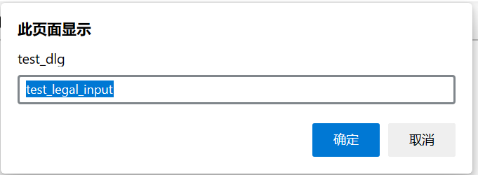
Js输入输出
弹窗输入
使用prompt函数可弹出一个输入窗口
let result = prompt(提示信息,提示输入值);
提示信息和提示输入值均可空缺

Slide 19
Js输入输出
输出
console.log(); // 调试，不出现在页面上
alert();
// 改变页面内容
<p id = “name”/>
document.getElementbyId(“name”).innerHTML = content；

Slide 20
Js事件绑定
与html混合使用
Js脚本可以直接写在.html文件里
使用时需要在<script></script>标签中加入js语句
语句位置不影响执行，即函数的定义可以写在调用位置之后
单独使用（推荐）
Js脚本也可以写在单独的.js文件中，与html分离
使用时需要在html开头的<head>里添加js引入指令：
<script type=“text/javascript” src=“xxx.js"></script>

Slide 21
Js事件绑定
常用事件
onchange – 元素发生改变
onclick – 元素被点击
onmouseover – 鼠标停留在元素上
onmouseout -- 鼠标离开元素
onkeydown -- 按下指定键
更多事件请参考https://www.runoob.com/jsref/dom-obj-event.html
绑定示例
<button onclick="myalert()">弹窗</button>
生成一个内容为“弹窗”的按钮，点击后调用myalert()函数
在点击后会寻找myalert()函数的定义，优先在指定的文件里搜索。若无匹配则在当前的html中的<script>标签内寻找。

Slide 22

网络传输
简化模型
网络设备向指定服务器发送内容请求
服务器向向它发送请求的设备返回相应信息

Slide 23
网络传输
TCP/IP
互联网协议（Internet Protocol ）和传输控制协议（Transmission Control Protocol）是信息在不同计算机之间交互信息的基本约定规则
设备在接入网络后由路由器分配一个网络下的唯一标识，即IP地址，用于标记信息的收发设备。
IPv4：1981，四组由.分隔的数字，共计2³²约43亿个不同组合
IPv6：1995，八组由:分隔的16进制数，共计2¹²⁸种组合
动态IP：在每次接入网络时在空闲IP池中挑选一个
静态IP：使用一个稳定且专属的地址

Slide 24
网络传输
DNS
为了解决IP地址难以记忆的问题，需要使用特殊的域名服务器（Domain Name Server）在某个易于记忆的网址和该网址对应服务器的IP之间建立映射关系。
在输入网址后，浏览器向DNS服务器发送查询请求，获得该网址对应的IP地址。然后再向这个IP地址的服务器发送访问请求。

Slide 25
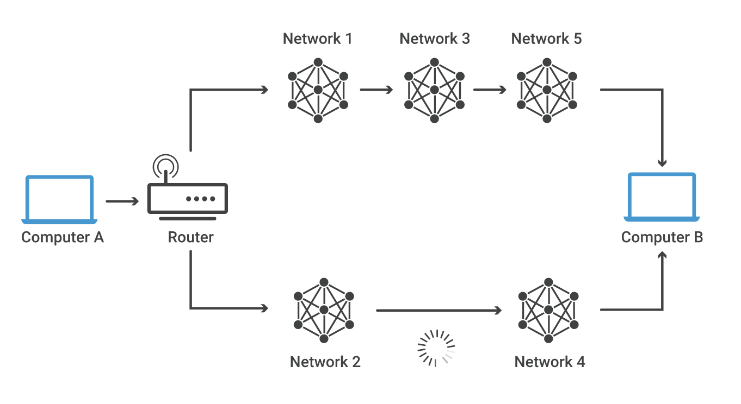
网络传输
路由

Slide 26
网络传输
URL
统一资源指针（Uniform Resource Locator）用于标记某服务器的某文件的地址。
绝对URL：例如 http://www.tlcement.com/36366.html
相对URL：仅包含域之后的位置，需要结合当前网页的位置确定新位置

Slide 27
网络传输
文件传输顺序
1、服务器在收到访问请求后将html文件以数据包的形式发送到访问者的IP地址
2、浏览器解析html文件，记录<link>和<script>标签里使用的外部css/js文件名称
3、浏览器发送使用相关css和js的请求
4、服务器返回所请求的css和js文件
5、浏览器解析css和js文件，根据html组织界面

Slide 28
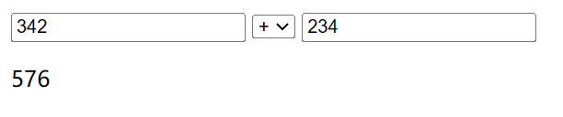
动手尝试
简易计算器

Slide 29
资料链接
js教程
https://www.runoob.com/js/js-tutorial.html
web知识
https://developer.mozilla.org/en-US/docs/Learn/Getting_started_with_the_web/How_the_Web_works
网站设计
https://developer.mozilla.org/en-US/docs/Learn/Common_questions/Thinking_before_coding

Slide 30
谢谢大家

